Slide 1
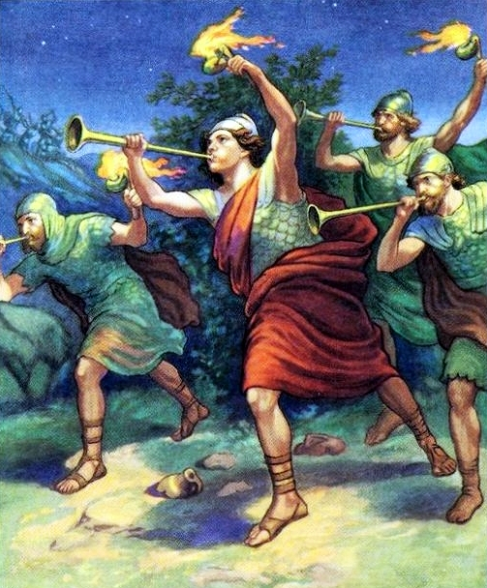
Судии. Гедеон
Период судий.

Slide 2
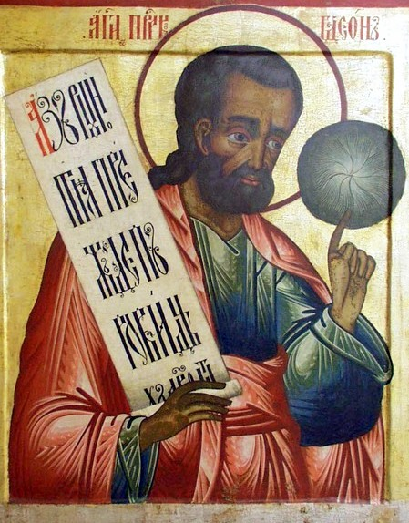
СУДИИ
После смерти Иисуса Навина евреи, окруженные язычниками, часто забывали Бога и начинали поклоняться идолам. За это Бог наказывал их. Но после их покаяния Господь, посылал им правителей – судий.

Slide 3
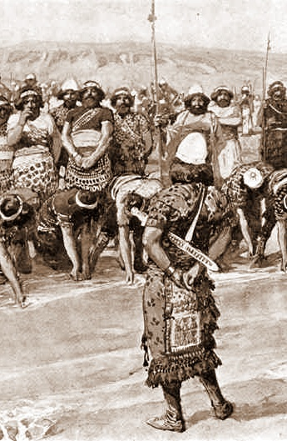
ГЕДЕОН
Из числа всех судей Гедеон прославился тем, что с малым войском, при помощи Божией, избавил евреев от врагов мадианитян, которые угнетали евреев семь лет.

Slide 4
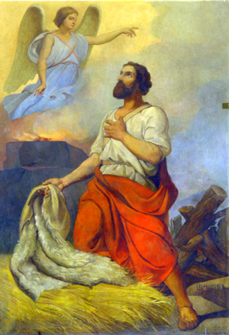
РУНО ГЕДЕОНА
Бог повелел Гедеону собрать войско против мадианитян. И в знак будущей победы Он дал знамение – руно Гедеона исполнилось влаги, когда вокруг было сухо. А на другой день руно осталось сухим, хотя вокруг была роса.

Slide 5
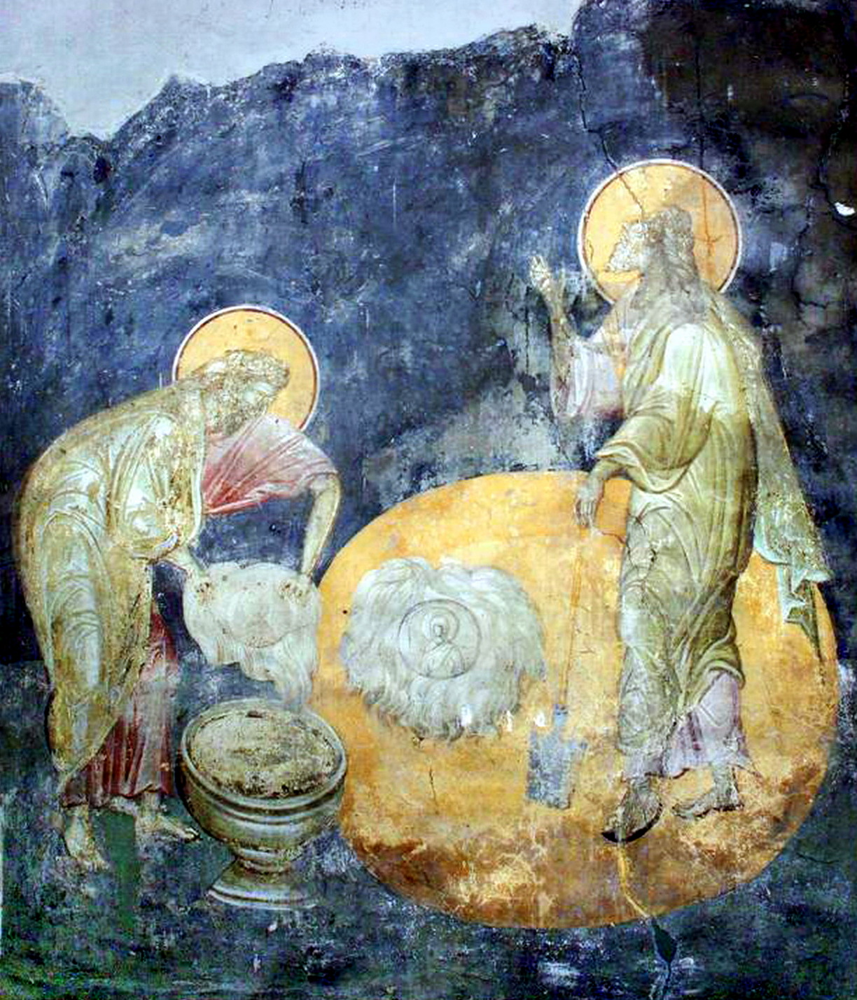
ПРООБРАЗ РУНА ГЕДЕОНА
Чудо с руном является прообразом являющим то, что евреи в Ветхом Завете имели благодать от Бога, а язычники нет. В Новом завете благодать будет дана всем народам, кроме евреев (влага и засуха).

Slide 6
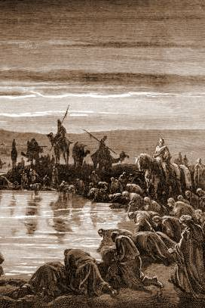
ИЗБРАНИЕ 300 ВОИНОВ
Господь избрал Гедеону из 32-х тысячного войска всего 300 солдат. Сначала Гедеон отправил домой 22 тыс. боязливых. И из 10 тыс избрал только тех, кто на водопое пил воду не отпуская оружие.

Slide 7
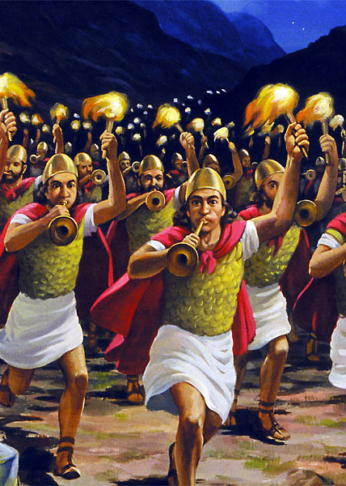
ИЗБРАНИЕ 300 ВОИНОВ
Гедеон приказал всем разбить кувшины и с зажженными светильниками трубить в трубы и кричать: «меч Господа и Гедеона!» На мадианитян напал ужас, они в великом смятении стали убивать друг друга и обратились в бегство.

Slide 8
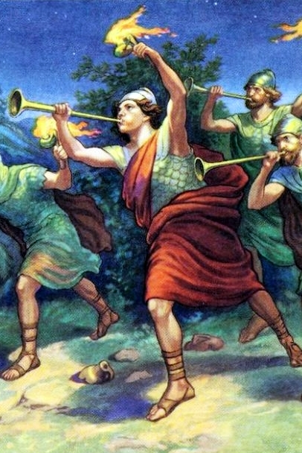
ПОЛНАЯ ПОБЕДА
Гедеон разбил их совершенно и с огромною добычею возвратился домой победителем. После этой победы израильтяне предложили Гедеону царскую власть над собою, но он сказал: «ни я не буду владеть вами, ни сын мой; Господь да владеет вами».

